Slide 1
YINCANA
CULTURAL
Aprendizaje interdisciplinario
IVº MEDIO

Slide 2
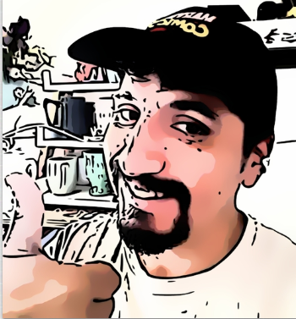
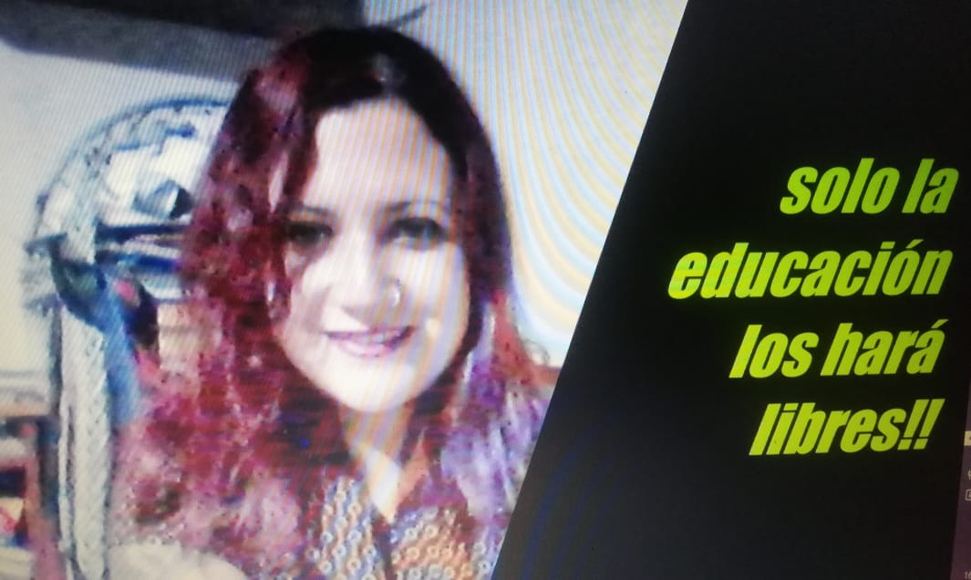
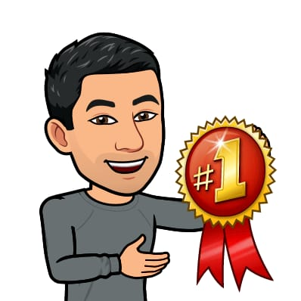
Profesores
IGNACIO RÍOS Historia entregotarea2@gmail.com | KARLA MÉNDEZ Religión karlamendezaravena@gmail.com
LETICIA ARELLANO Inglés larellanosilva@gmail.com | CARLA PARADA Acondicionamiento físico profe.carlaparada@gmail.com | MARCELO RUZ Acondicionamiento físico marceloruz1981@gmail.com

Slide 3
Instrucciones generales
Queridos estudiantes, queremos saludarte y acompañarte en esta semana nueva de actividades que tenemos para ti. Esta vez te traemos una nueva modalidad de aprendizaje, que en conjunto con tus profesores hemos creado para ti…. te presentamos la YINCANA CULTURAL!
Lee con atención el documento que viene a continuación.
Responde las preguntas que aparecen al final de este PPT para poder jugar.
Crea 14 tarjetas con su número correspondiente a la pregunta que aparece al final y su respectiva respuesta.
Medio de entrega: Grábate o pide que lo hagan por ti haciendo nuestro desafío y súbelo en una publicación de tu Instagram con las etiquetas @arrupechallenge y #ARRUPECHALLENGE, con tu nombre/apellido y curso para revisarlo. SÓLO en caso que NO PUEDAS, envíalo al correo de tus profesores de asignatura.
Debes subirlo entre el 18 y el 29 de mayo (este usuario estará activo sólo hasta la próxima entrega de trabajos para su revisión)

Slide 4
Instrucciones del juego
Busca un espacio en tu casa que te permita correr una distancia de 5 metros ida y vuelta.
Ubica en cada extremo una base para colocar las preguntas pares y en la otra las impares con sus respectivos desafíos.
Debes tener los siguientes implementos:
1 cuchara sopera.
1 huevo duro.
2 vasos con agua.

Slide 5
Desafíos
5 metros de distancia entre bases
Realiza 10 jumping jacks, cuéntalos en voz alta y responde la pregunta 1. Avanza corriendo a la pregunta 2. |  | Ubícate en plancha alta y toca 20 veces tus hombros alternando tus brazos, cuéntalos en voz alta responde la pregunta 2. Avanza saltando como ranita hasta la pregunta 3.
Haz 10 sentadillas con salto contando en voz alta y luego responde pregunta 3 y avanza corriendo a la pregunta 4. |  | Bebe 2 vasos de agua y responde la pregunta 4. Avanza en caminata de cocodrilo (plancha alta. Te desplazas lateralmente abriendo y cerrando pierna y brazo al mismo tiempo) hasta la pregunta 5.
Ubícate en plancha baja y has 20 rotaciones de tronco hasta tocar el suelo con el lado de tu cadera, cuéntalos en voz alta y responde la pregunta 5 y avanza con un huevo duro sobre una cuchara afirmado en tu boca hasta la pregunta 6. |  | Pela y cómete el huevo duro para responder la pregunta 6 (si no comes, pídele a algún familiar que lo haga por ti). Avanza en caminata de cangrejo invertido (manos y pies apoyados, el ombligo queda hacia arriba), hasta la pregunta 7.
Realiza 20 abdominales de tijeras en 90° con las manos a un costado de tus glúteos, cuéntalos en voz alta y responde la pregunta 7. Avanza en punta y codo a la pregunta 8. |  | Realiza 10 burpees y responde la pregunta 8 para terminar!

Slide 6
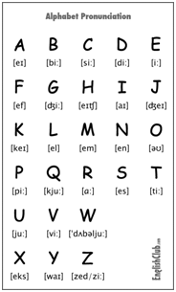
INGLÉS
¿Por qué es tan importante saber deletrear en inglés?
Por una razón súper simple: Los Anglosajones siempre te pedirán que deletrees las palabras!!!!! Cuando quieras viajar, hacer una reserva, una compra, una entrevista, etc. y entregues información personal siempre escucharás:
“COULD YOU SPELL IT, PLEASE?” (¿Podrías deletrearlo por favor?)
Te invito a recordar el abecedario y su pronunciación
Look at the example and practice with your own information.
B: I’m Sam Leen,
A: Could you spell it?
B: ES EI EM, another word EL double I EN.
A: Could you give me your E mail Address?
B: Sure, It´s sam77@gmail.com
(ES EI EM double seven AT gmail DOT com)
Don’t forget 2 important symbols: @(arroba)=AT /.(punto) = DOT

Slide 7
HISTORIA
Hola a todos/as! Para el desafío de Educación ciudadana, presta atención al siguiente texto, y luego responde las preguntas 3 y 4 al final de la presentación!
¿Qué entendemos por Democracia? En la actualidad, en muchos países del mundo, hay consenso a la hora de considerar la democracia como la mejor forma de organización política, pero si intentamos definirla, surgen diversas visiones. Se trata de un tema complejo que lejos de ser una cuestión teórica, afecta de forma directa la vida de todos los que vivimos en ella. La manera en que entendamos la democracia puede incidir en el respeto de nuestros derechos fundamentales, en nuestras libertades personales o, incluso, en nuestros estilos de vida.
¿Cuál es el origen de la democracia? La idea de un orden político en que la autoridad que lo legitima reside en el pueblo no es nueva, tiene más de dos mil años. Los primeros en llevar a la práctica este concepto fueron los antiguos atenienses del siglo VI a.C, y si bien un sistema político de estas características no volvería a aparecer en la Historia de la humanidad hasta el siglo XIX, la idea de democracia se ha nutrido de muchas culturas y tipos de gobiernos, incluyendo, incluso, algunos no democráticos como la antigua República romana.
En el S.VI a.C., Atenas tuvo un régimen político en que el gobierno se encontraba en las manos de todos sus ciudadanos, aunque la condición de ciudadanos estaba reservada solo a los varones libres nacidos en la polis. Quedaban así excluídos los esclavos, las mujeres, los extranjeros y los menores de 30 años. Los ciudadanos se reunían en la asamblea para decidir por ellos mismos los asuntos públicos, sin necesidad de delegar la responsabilidad en representantes.

Slide 8
RELIGIÓN
En esta primera unidad, considerando las guías enviadas a la página web del colegio, hemos visto que el ser humano, por naturaleza, necesita creer en algo para apoyar espiritual y racionalmente su propia existencia. Por lo tanto la religión (manifestada en la espiritualidad o fé del ser humano) y la filosofía (manifestada en la racionalidad del ser humano) inevitablemente son parte de nuestra vida y sociedad.
Recuerda que lo importante no es en qué crees, sino por qué crees. La fé y la razón son intrínsecas al ser humano, por lo tanto necesitamos pensar nuestra fe o nuestras creencias.

Slide 9
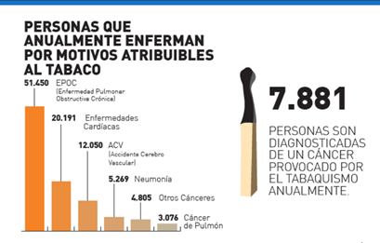
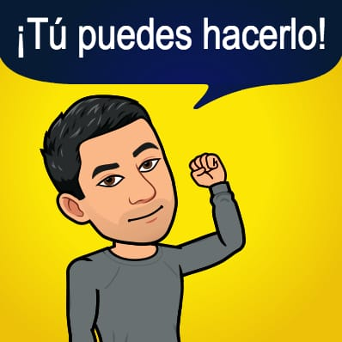
EDUCACIÓN FÍSICA
El tabaquismo es la principal causa prevenible de muerte y enfermedad en el mundo. Cada año, más de cinco millones de muertes son atribuibles al consumo de cigarrillos. De continuar las tendencias actuales, se espera que este número aumente a 10 millones en el año 2025. En Chile, el 40,6% de los mayores de 15 años son fumadores.

Slide 10
RONDA DE PREGUNTAS
Can you spell your name? (¡Puedes deletrear tu nombre?)
Do you know the alphabet by heart? Tell me all the letters that you remember. (...dime todas las letras que recuerdes)
Menciona tres características de la democracia en Chile. Elige una característica que podrías mejorar y cómo lo harías.
Identifica una diferencia y una similitud entre la democracia ateniense y la democracia actual.
Explica a través de un dibujo tu fé o creencia en algo superior. (Si no profesas ninguna religión deja volar tus pensamientos o imaginación).
Crea 2 mandamientos basados en tu fé o creencias personales.
¿Cómo incide el tabaquismo en la actividad física?
¿Cuál cree que es la causa de la incidencia del tabaquismo en las enfermedades indicadas en el cuadro?

Slide 11
Área psicosocial y familiar

